Slide 1
Grafana 설치 및 Zabbix 연동

Slide 2
목차
Grafana 구축
Zabbix 연동
대시보드에 Zabbix 데이터 표시
Grafana 홈 화면에 대시보드 띄우기

Slide 3
1. Grafana 구축
Grafana 설치
설치 경로 : https://grafana.com/grafana/download/7.5.17?pg=oss-graf&plcmt=resources&edition=oss
참고 : 7.X 까지는 Apache 2.0 라이선스이고 8.X 부터 AGPL 라이선스로 바뀜
아래 명령어를 순서대로 입력(위 설치 페이지에 적힌 것과 동일)
sudo apt-get install –y adduser libfontconfig1
wget https://dl.grafana.com/oss/release/grafana_7.5.17_amd64.deb
sudo dpkg -i grafana_7.5.17_amd64.deb
Grafana 실행
systemctl start grafana-server
주소 창에 [IP주소]:3000 입력하면 접속 가능(ID : admin / PW: admin)

Slide 4
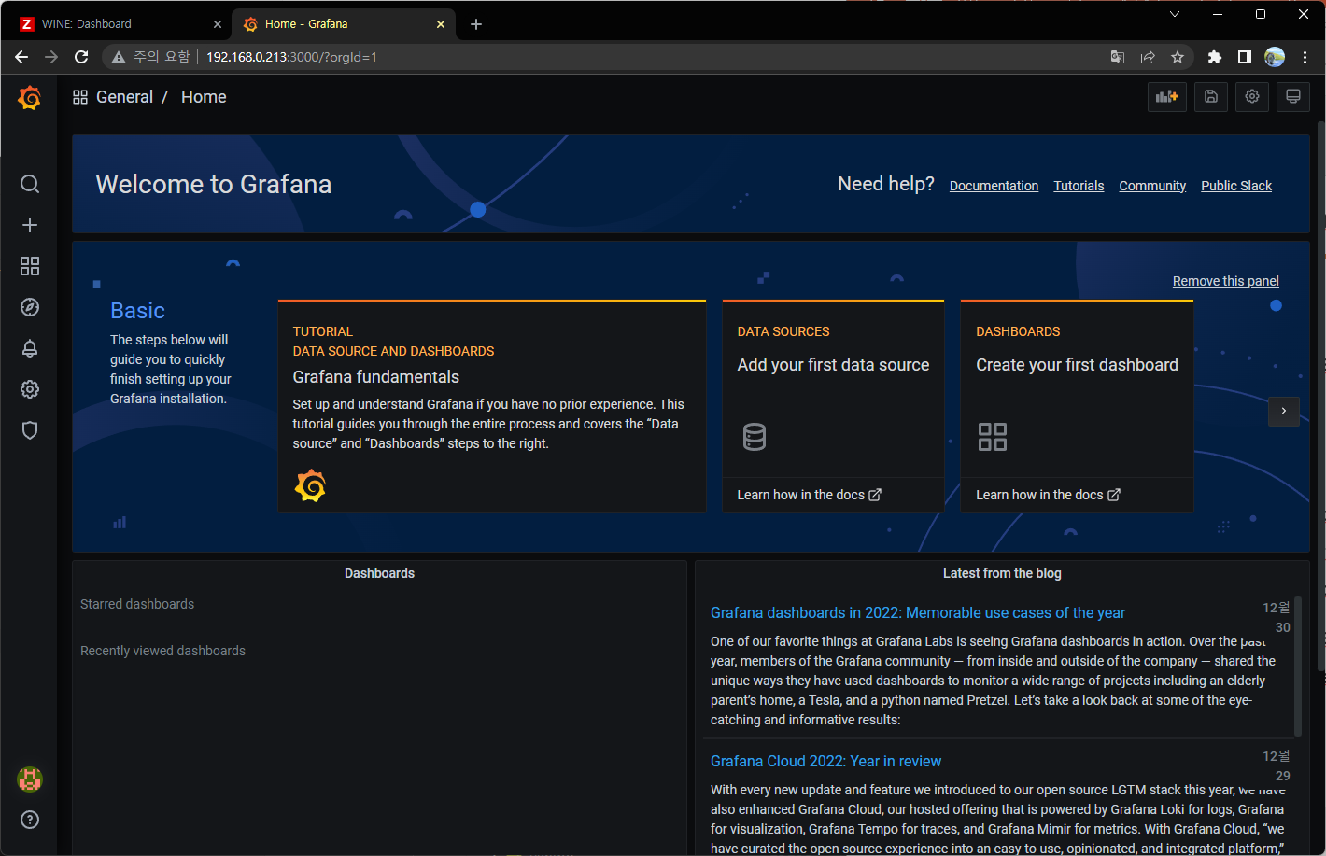
1. Grafana 구축
Grafana 접속 화면

Slide 5
2. Zabbix 연동

Slide 6
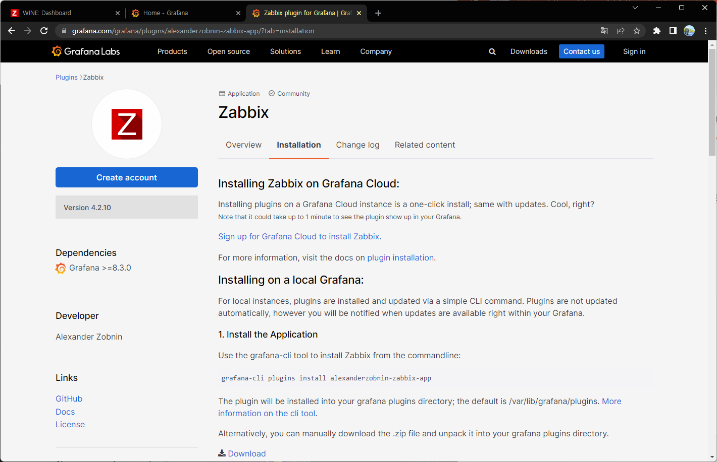
2. Zabbix 연동
Zabbix 플러그 인을 Zabbix 서버에 설치
https://grafana.com/grafana/plugins/alexanderzobnin-zabbix-app/?tab=installation
grafana-cli plugins install alexanderzobnin-zabbix-app (설치 명령어)

Slide 7
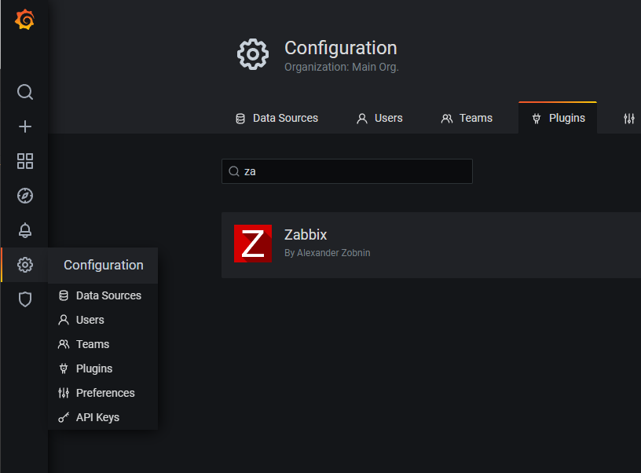
2. Zabbix 연동
플러그 인 적용
Grafana 재시작 : systemctl restart grafana-server
grafana 페이지 좌측 메뉴의 톱니(Configuration) > Plugins에서 zabbix 검색 후, Zabbix 클릭
클릭

Slide 8
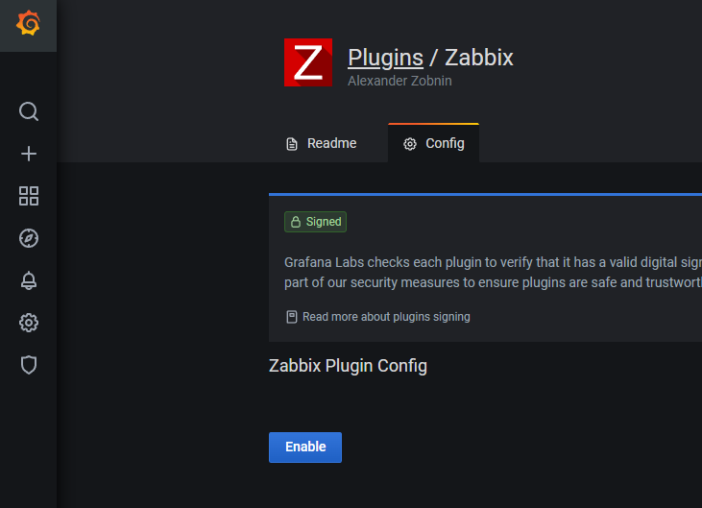
2. Zabbix 연동
플러그 인 적용
Enable 클릭

Slide 9
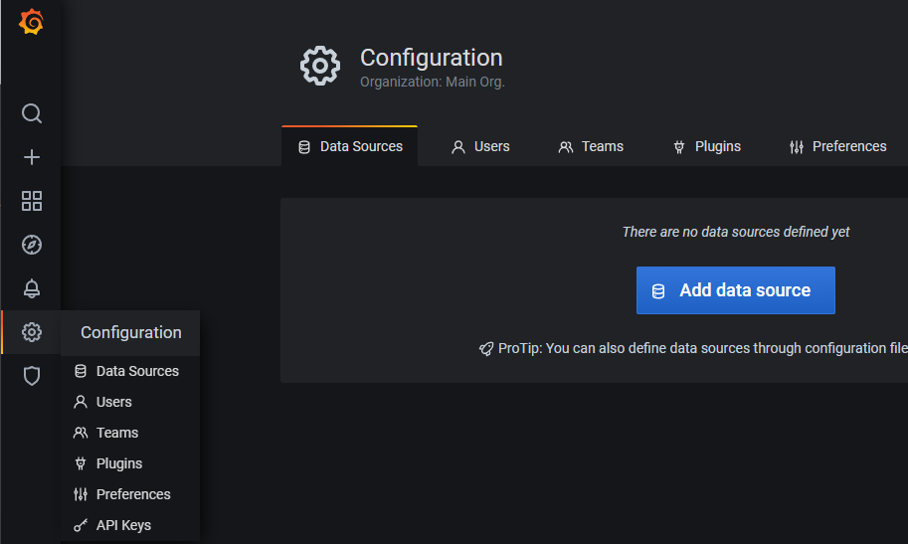
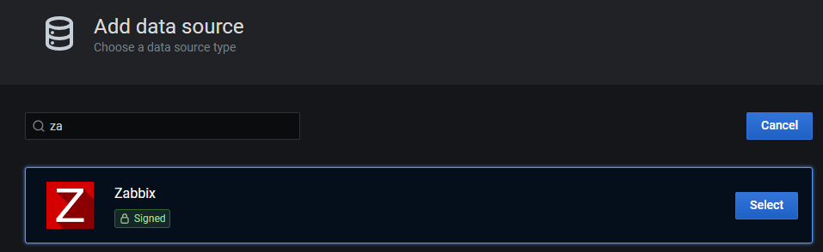
2. Zabbix 연동
Zabbix와 연동
Configuration > Add Data source 클릭 > zabbix 검색 후 선택

Slide 10
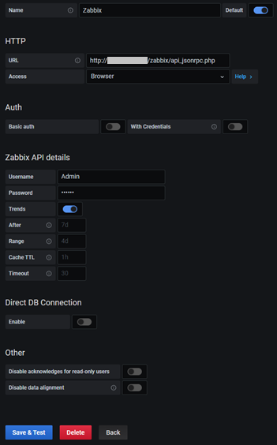
2. Zabbix 연동
Zabbix와 연동
URL : Zabbix 접속 주소
Zabbix 가이드와 동일하게 진행 시, http://[IP주소]/zabbix/api_jsonrpc.php
Access : Browser 선택
Username, Password
Zabbix 가이드와 동일하게 진행 시, ID: Admin / PW: zabbix 입력
위 내용을 전부 입력 후, "Save & Test" 클릭

Slide 11
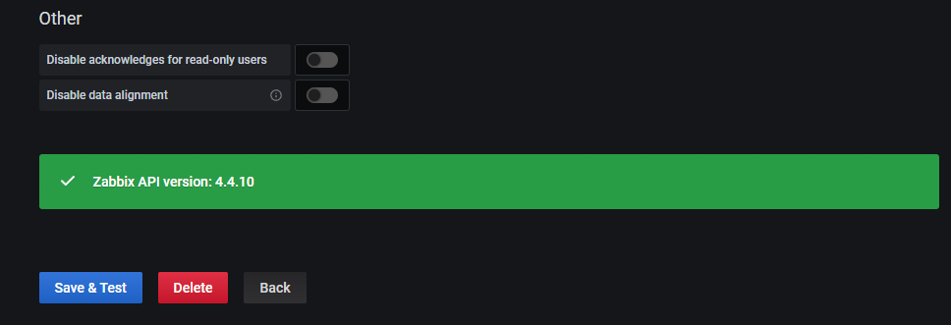
2. Zabbix 연동
Zabbix와 연동
녹색 바탕에 Zabbix API version: ... 이 표시되면 연결이 된 것임

Slide 12
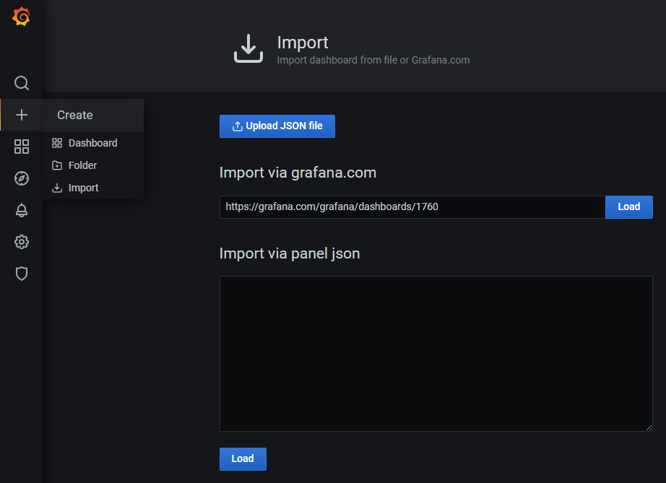
2. Zabbix 연동
Grafana 대시보드 추가
좌측 "+"(Create) > import
아래 경로를 "Import via grafana.com"에 입력
https://grafana.com/grafana/dashboards/1760
입력한 후, "Load" 클릭

Slide 13
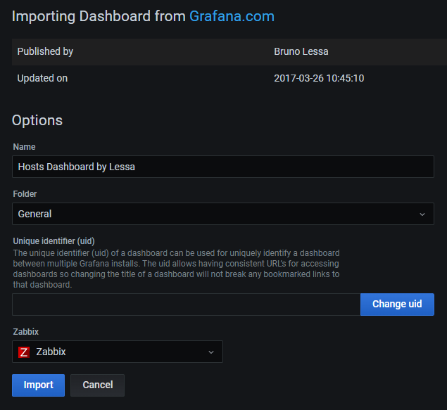
2. Zabbix 연동
Grafana 대시보드 추가
이름 확인
하단에 Zabbix에서 Zabbix 선택
Import 클릭

Slide 14
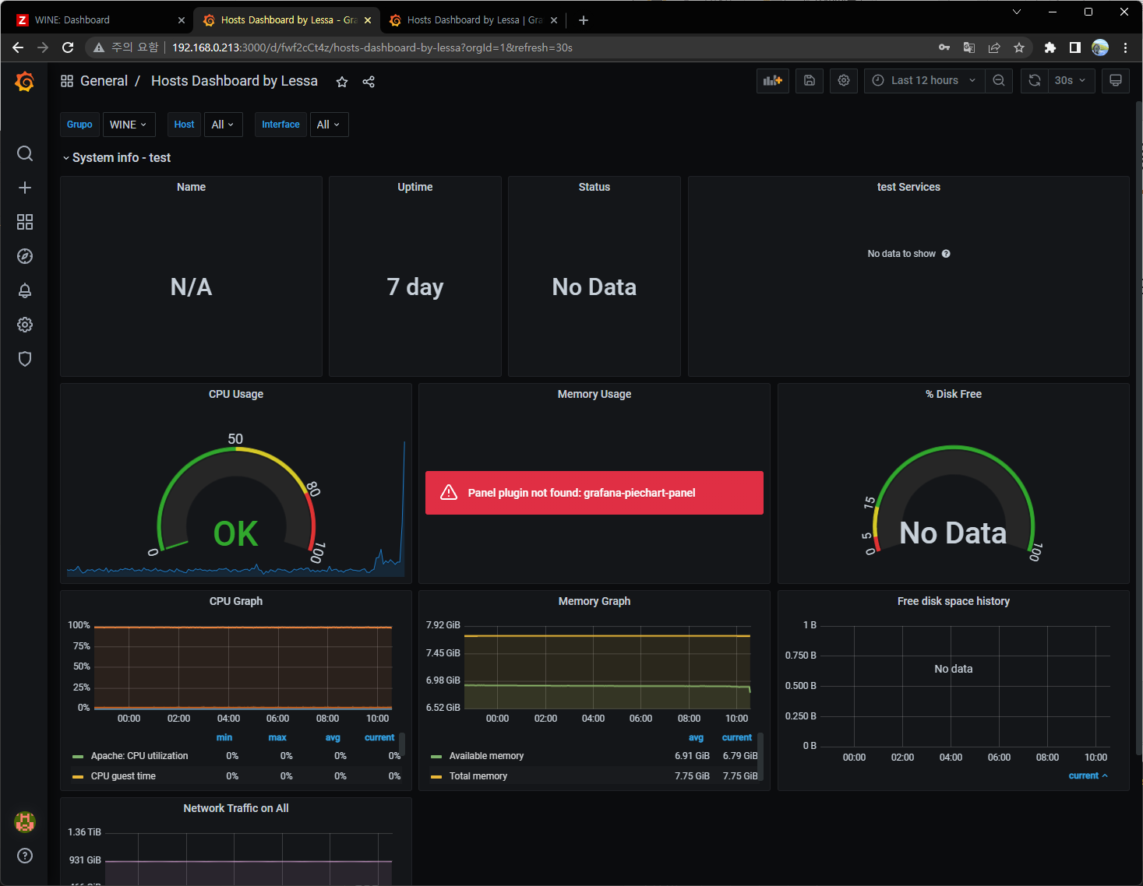
2. Zabbix 연동
Grafana 대시보드

Slide 15
3. 대시보드에 Zabbix 데이터 표시

Slide 16
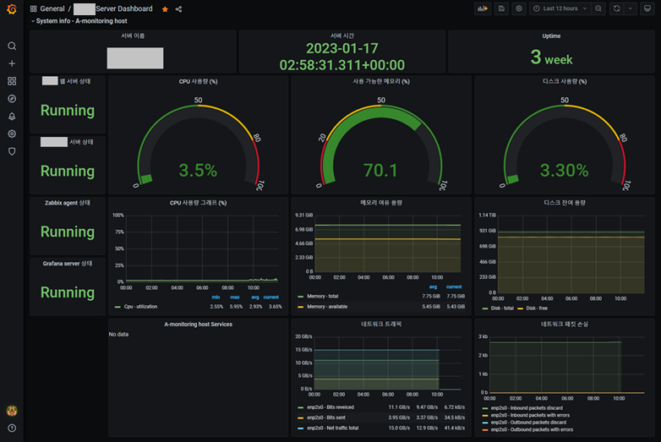
3. 대시보드에 Zabbix 데이터 표시
Grafana 대시보드 구성 예시

Slide 17
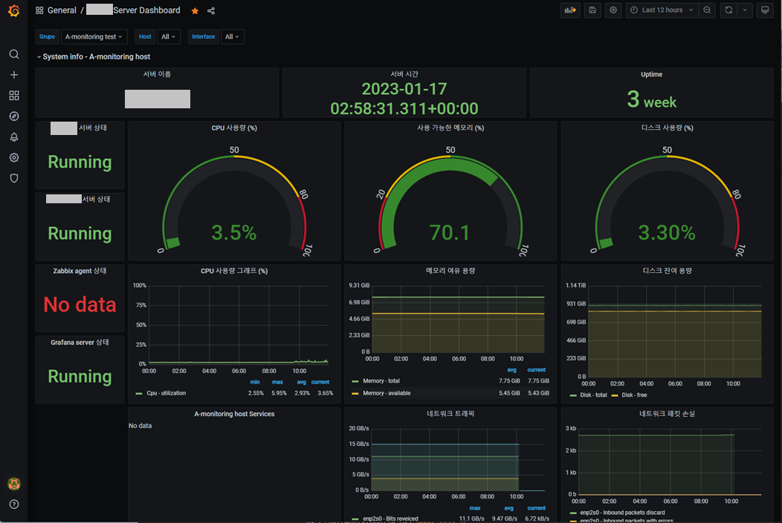
3. 대시보드에 Zabbix 데이터 표시 (1)
Zabbix Host 선택 박스
바꾸면 아래 대시보드 패널 설정이 바뀜
즉, Host 별 다른 대시보드 구성이 가능
Grafana 대시보드 구성
패널 추가 버튼
대시보드 변경 사항 저장
- 변경 사항이 있으면 꼭 저장할 것
사각형 하나하나가 개별 패널들

Slide 18
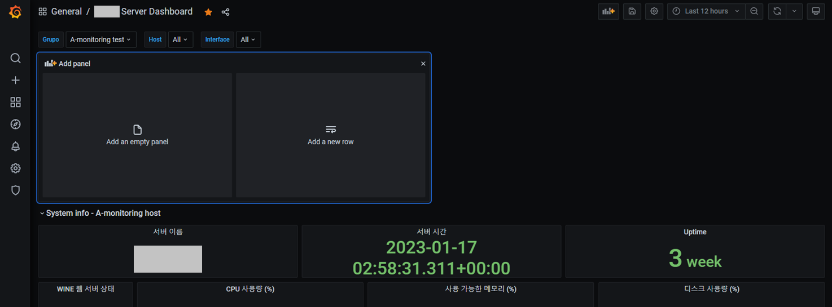
3. 대시보드에 Zabbix 데이터 표시 (2)
데이터 넣는 방법 설명을 위해 아무 패널 클릭 or 새 패널 생성
아래는 새 패널 생성 방법 이미지
우측 위 패널 생성 클릭
"Add an empty panel" 클릭

Slide 19
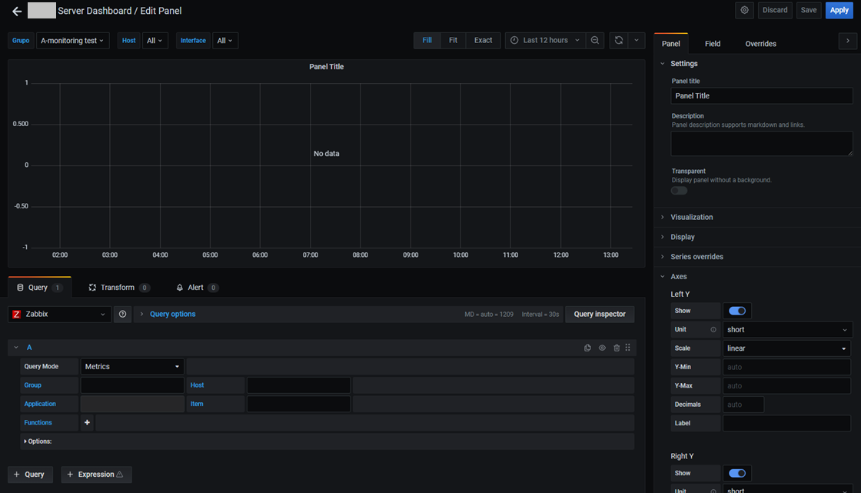
3. 대시보드에 Zabbix 데이터 표시 (3)
"Zabbix 6.0LTS 설치 가이드.pptx" 파일의 "5-2. Zabbix Host 구성 - 외부 템플릿 사용" 진행 후, 따라 할 것
데이터 넣는 방법 설명을 위해 아무 패널 클릭 or 새 패널 생성
패널 이름
표시될 데이터 타입
Zabbix에서 받아올 데이터의 타입과 같게 설정
Host group 선택 창
$grupo 입력 시, 모든 host group 선택
Host 선택 칸
$host 입력 시, 모든 host 선택
표시할 데이터 추가
- 선택한 Host에 포함된 item 입력 가능

Slide 20
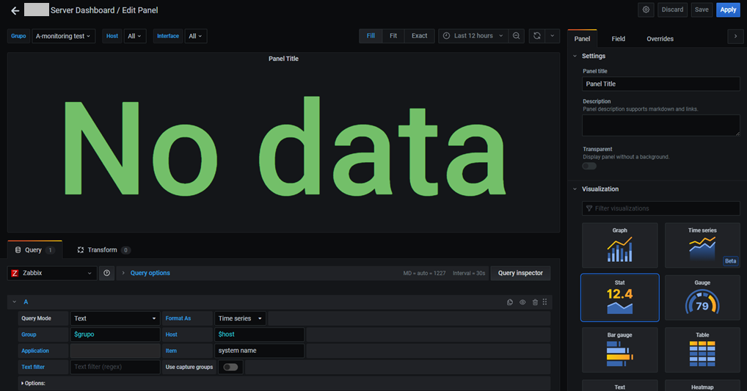
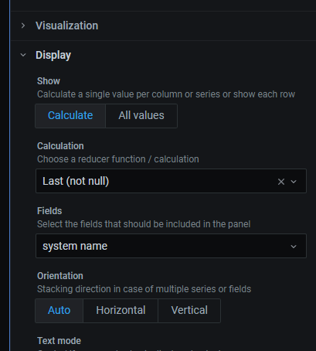
3. 대시보드에 Zabbix 데이터 표시 (4)
우측 메뉴에서 Panel > Visualization > Stat 선택
하단 칸들에 다음 값들 입력
Query Mode : Text
Group : $grupo
Host : $host
Item : system name
우측 메뉴에서 Panel > Display > Fields 확인
값을 "system name"으로 변경

Slide 21
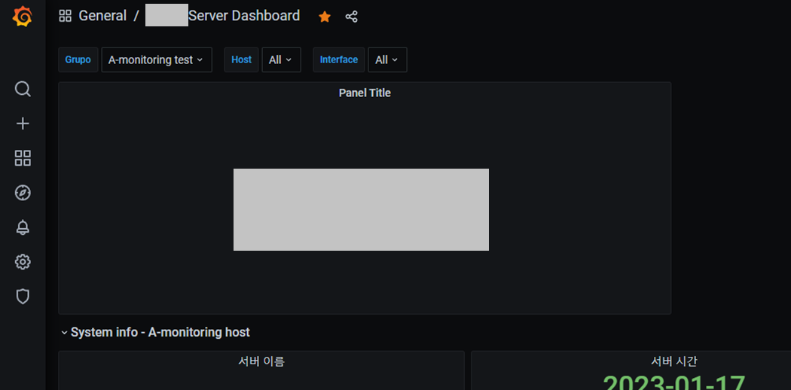
3. 대시보드에 Zabbix 데이터 표시 (5)
우측 상단의 "Apply"를 눌러 적용
아래 이미지처럼 데이터가 불러와 진 것을 확인할 수 있음

Slide 22
3. 대시보드에 Zabbix 데이터 표시 (5)
패널 이동은 마우스 드래그앤드롭으로 가능
크기 조절은 패널의 우측 하단 모서리를 누른 상태로 움직이면 조절 가능
데이터를 표시할 모양은 패널 설정에서 Panel > Visualization에서 선택
패널 디자인 변경은 Panel > Display, 혹은 Field에서 지정하면 됨

Slide 23
4. 홈 화면에 대시보드 띄우기

Slide 24
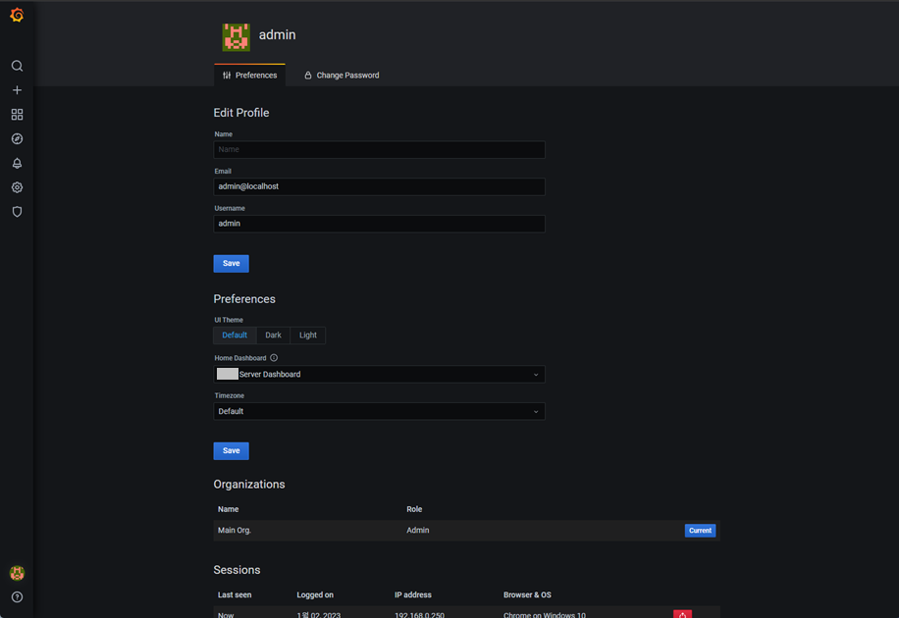
4. 홈 화면에 대시보드 띄우기
Grafana에 접속하자마자 대시보드가 표시되게 할 수 있음
좌측 하단의 프로필 클릭 > Preferences의 "Home Dashboard"에서 띄우고 싶은 대시보드 선택

Slide 25
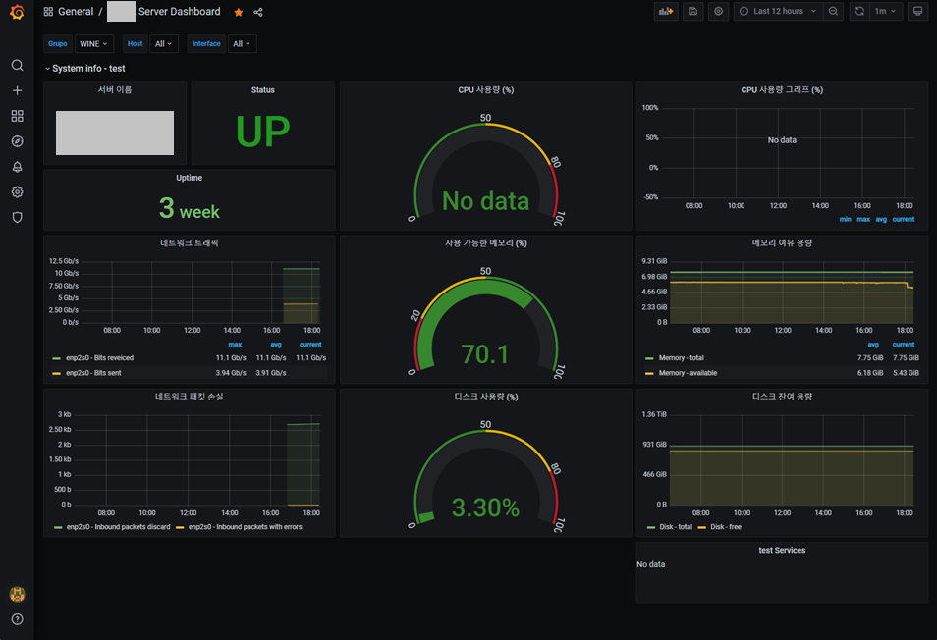
4. 홈 화면에 대시보드 띄우기
홈 화면 이동 시, 지정한 대시보드가 표시됨

